Slide 1
Europe Air Sports
Missä mennään EU-edunvalvonnassa?
SIL Avainhenkilöpäivät 3.10.2021
Nils Rostedt, EAS Programme manager
Safeguarding the interests of all air sports
and general aviation in Europe

Slide 2
Mikä EAS?
Europe Air Sports edustaa 700.000 harraste- ja urheiluilmailun kaikkien lajien yksityislentäjää Euroopassa
Jäsenet:
Euroopan kansalliset ilmailuliitot kuten SIL
Harraste- urheuilu- ja yleisilmailun Euroopan lajijärjestöt
EGU – European Glider Union
EMF – European Microlight Federation
EBF – European Ballooning Federation
EHPU – European Hanggliding and Paragliding Union
EPFU – European Powered Flying Union
EMFU – European Model Flying Union
EFLEVA – European Federation of Light Experimental and Vintage Aircraft
PPL/IR Europe - Private Pilots in Europe that are operating under IFR

Slide 3

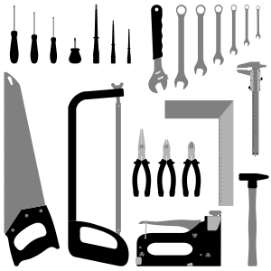



Mitä EAS tekee? Euroopan harraste- ja urheiluilmailun toimintaedellysten turvaaminen ja kehitys
Lupakirjat
Huolto-
määräykset
Suhteellisuutta määräyksiin
Lento-
toiminta
Riski- ja
näyttö-
perusteinen sääntely

Slide 4







Miten teemme sen?
Määräys-valmistelun
tarkkailu
EASA
Määräys-luonnosten analyysi
Osallistuminen EASAn ja Komission
työryhmiin
Komissio
DG MOVE
EU-Parlamentti
Lausunnot
EAS avainhenkilöt:
Hallitus
EU-asioiden neuvonantaja
Ohjelmapäällikkö
Ulkoiset asiantuntijat

Slide 5
Viimeaikaisia saavutuksia 1 2020-2021
EASA-yhteistyö : COVID-19 Return to Normal Operations
Tilanneseurannan ja jäsenkyselyjen tulokset välitetty EASAlle
Vaikutus yleisilmailuun ollut kohtuullisen pieni verrattuna kaupalliseen matkustajalentotoimintaan
Kilpailutoiminta kärsinyt
Lausunto: NPA 2021-07: Update of CS-STAN (Issue 4)
Lievennetyt vaatimukset lisälaitteiden asennuksille
Tässä päivityksessä mm. lukuisat uudet elektroniset havainnointilaitteet (Electronic conspicuity)
Lausunto: NPA 2020-14 Simpler, lighter and better Part-FCL requirements for general aviation
Uudistuksia ohjaajakoulutukseen
EAS:lta useita huomautuksia määräysluonnokseen

Slide 6
Viimeaikaisia saavutuksia 2 2020-2021
Lausunto: NPA 2020-12 Review of Part-66
Uudistuksia huoltoteknikkojen koulutukseen
EAS:lta useita huomautuksia
Lausunto: Part-21 Light - Advisory Body Consultation
Uudistuksia pienten ilma-alusten tyyppihyväksymisvaatimuksiin
Valmistajan vakuutus vaatimusten täyttämisestä (declaration of design compliance) ja suunnittelu- ja valmistusosaamisesta (declaration of design and production capabilities)
EAS kannattaa soveltamista myös 3-4 paikkaisiin 1200 kg lentokoneisiin
Voimaantulo: BIR – mittarilentokelpuutus (Basic Instrument Rating)
Soveltaminen alkoi 8.9.2021, korvaa EIR-kelpuutuksen
Pätevyysperusteinen koulutus (Competency based)
Osa koulutuksesta voidaan antaa ATO:n ulkopuolella

Slide 7
Tämän hetken kuumia aiheita 2021
100LL saatavuuden kysymysmerkit
TEL ehdolla REACH-listalle, vaikka korvaajaa ei tiedossa ?
NPA – lausunto: Update of AMC/GM to Drones Operations regulation
Mm. osittainen dronejen max lentokorkeuden nosto 120 -> 150 metriä
Advisory Body Consultation - lausunto: Language Proficiency Assessment
Kuinka englannin kielen taitovaatimus on toiminut käytännössä?
EAS General Conference 23.10.2021 (etäkokous)

Slide 8

Katse eteenpäin 2021-2022
U-Space
SERA update for manned aircraft in U-Space
Electronic Conspicuity – Elektroninen havainnoitavuus
Sähkö- ja hybridikäyttöisten lentokoneiden määräykset
eVTOL ilma-alusten lentotoiminta
Ilmailun kestävä kehitys

Slide 9
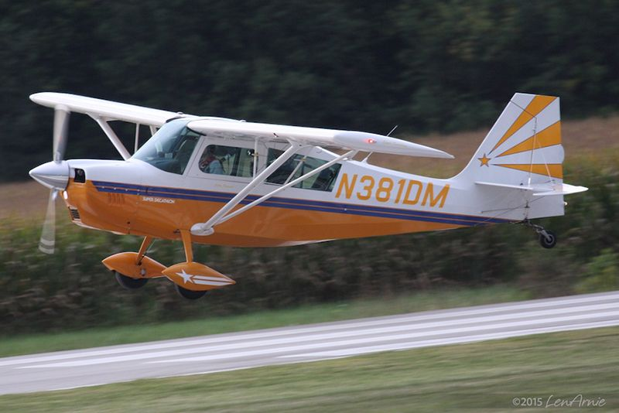
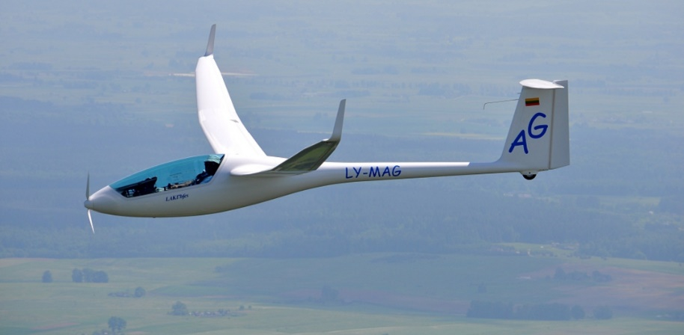
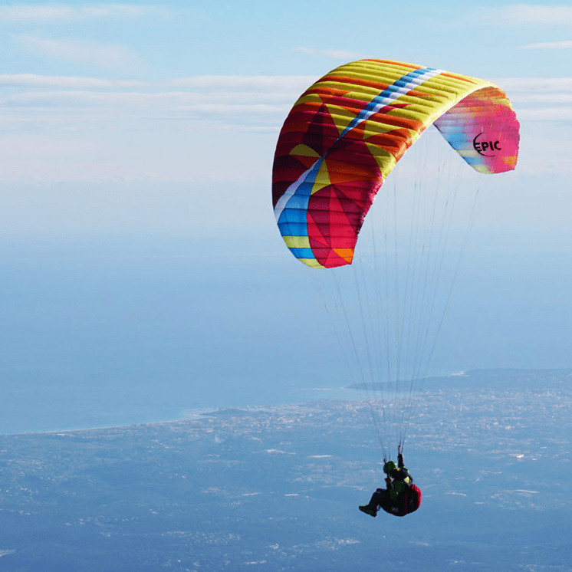
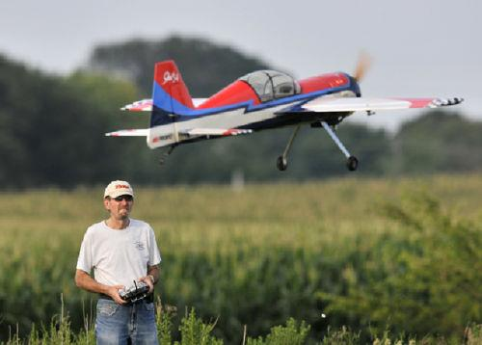
Kiitos!
Lisätietoja: www.europe-air-sports.org

